Slide 1

UỶ BAN NHÂN DÂN QUẬN LONG BIÊN
TRƯỜNG MẦM NON ĐỨC GIANG
PHÁT TRIỂN NGÔN NGỮ
Đề tài: Thơ “Bé đi nhà trẻ”
Lứa tuổi: Nhà trẻ 24 -36 tháng
Giáo viên: Âu Thị Hiển
Năm học: 2024 - 2025

Slide 2

1.Ổn định tổ chức:
- Hát bài: Trường chúng cháu là trường mầm non

Slide 3

2. Phương pháp, hình thức tổ chức:
- Cô giới thiệu tên bài thơ, tên tác giả.
- Cô đọc lần 1: (Không tranh). Sử dụng cử chỉ điệu bộ

Slide 4

Bài thơ: Bé đi nhà trẻ

Slide 5
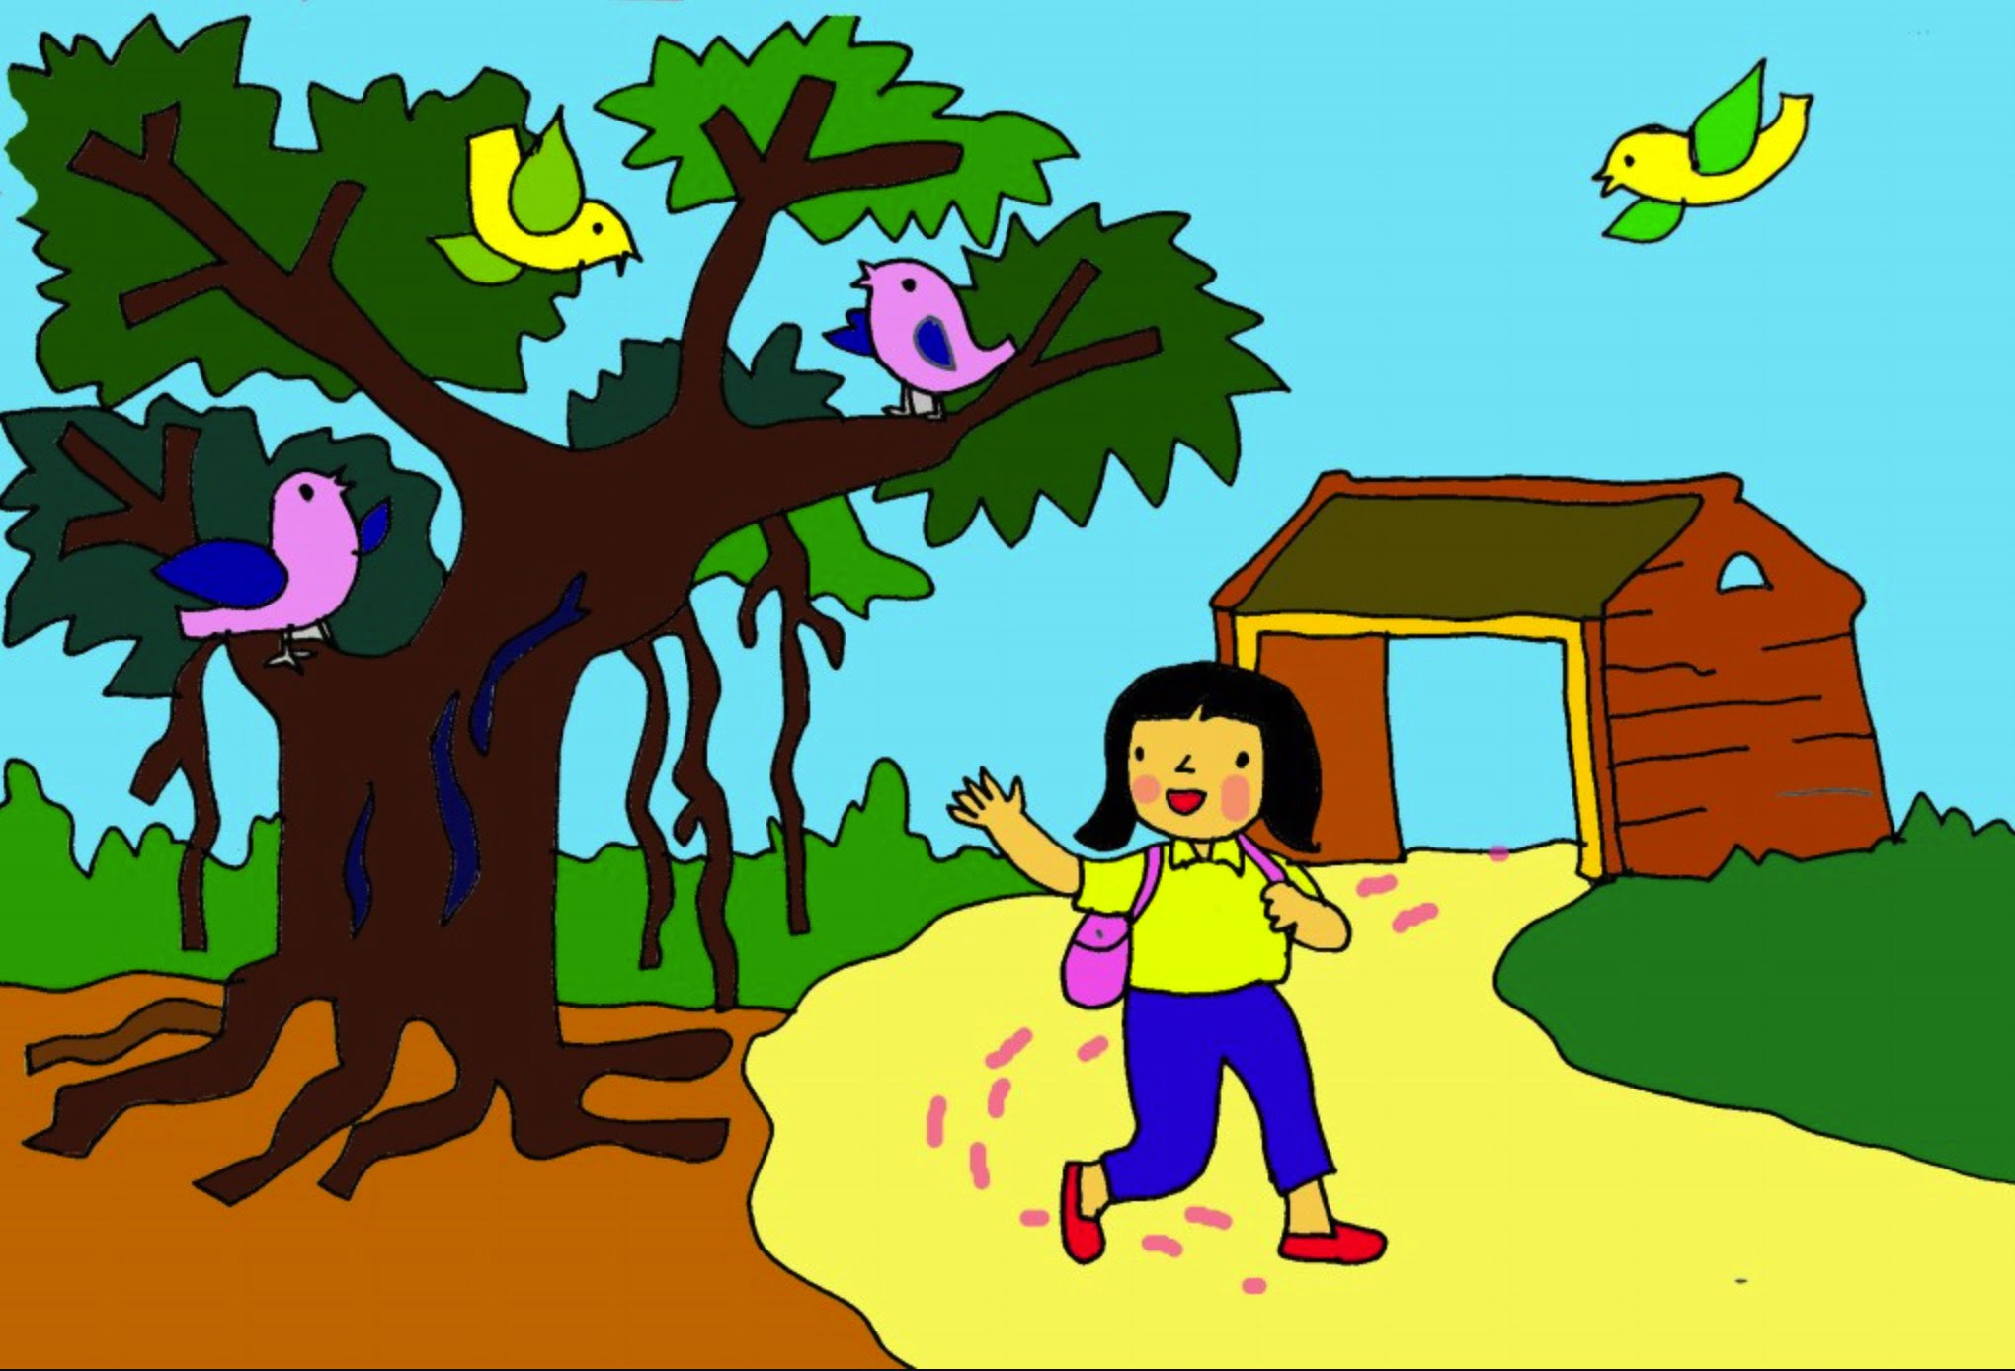
Có con con chim sẻ
Nhảy nhót trên cành tre

Slide 6
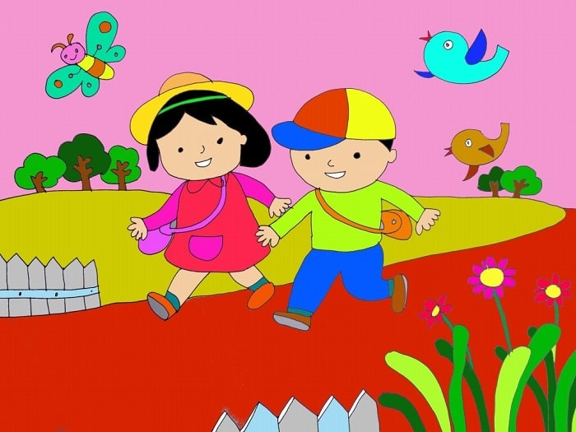
Bé đi đi nhà trẻ
Vui múa với bạn bè

Slide 7
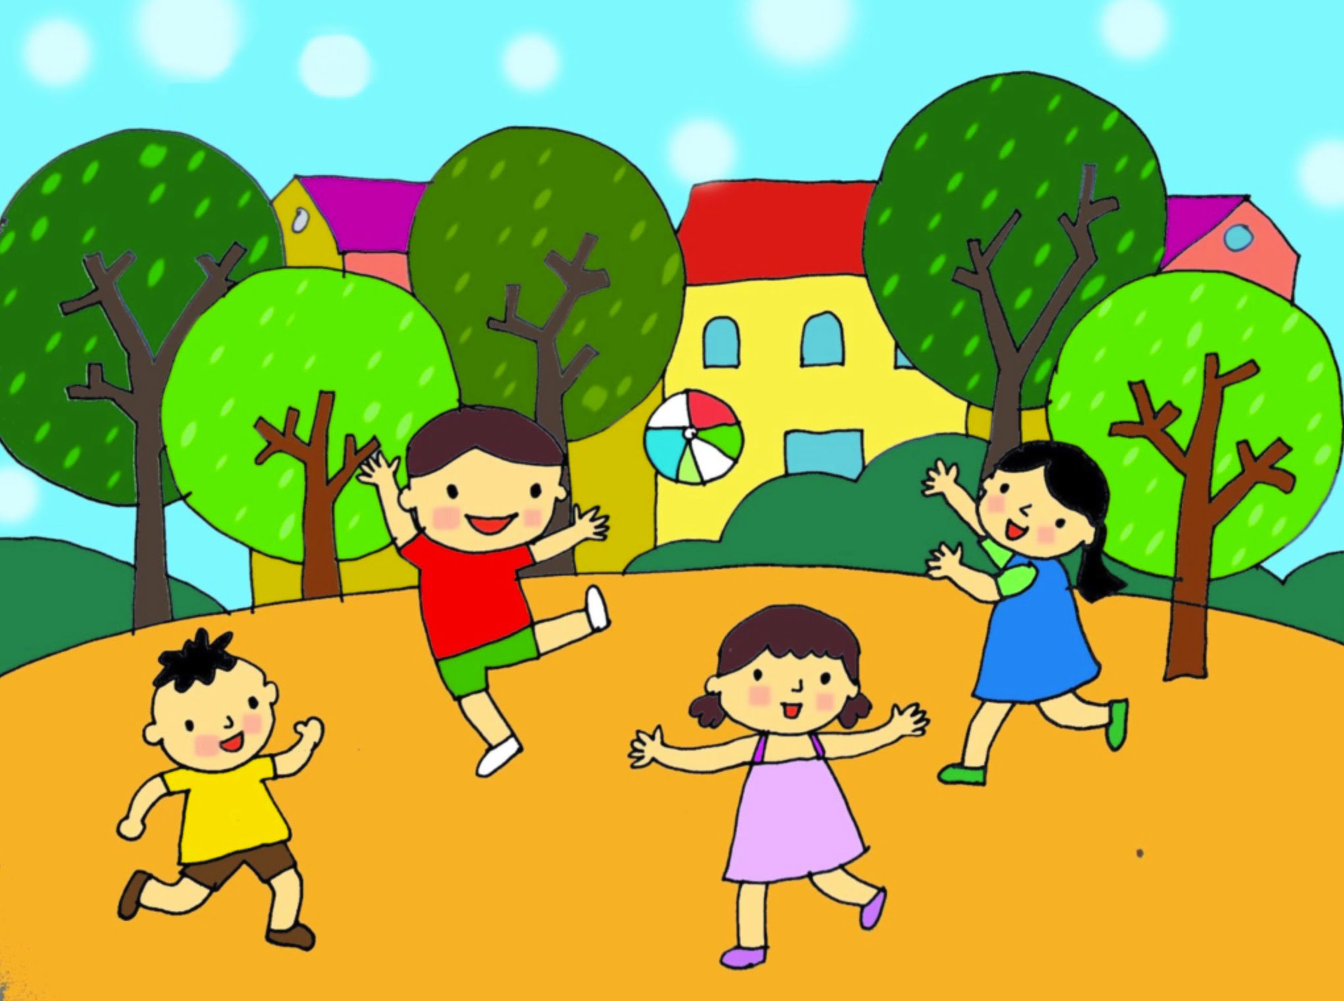
Như con con chim sẻ
Vui múa với bạn bè.

Slide 8

* Đàm thoại vê nội dung bài thơ:

Slide 9
Trong bài thơ có nói đến ai?

Slide 10

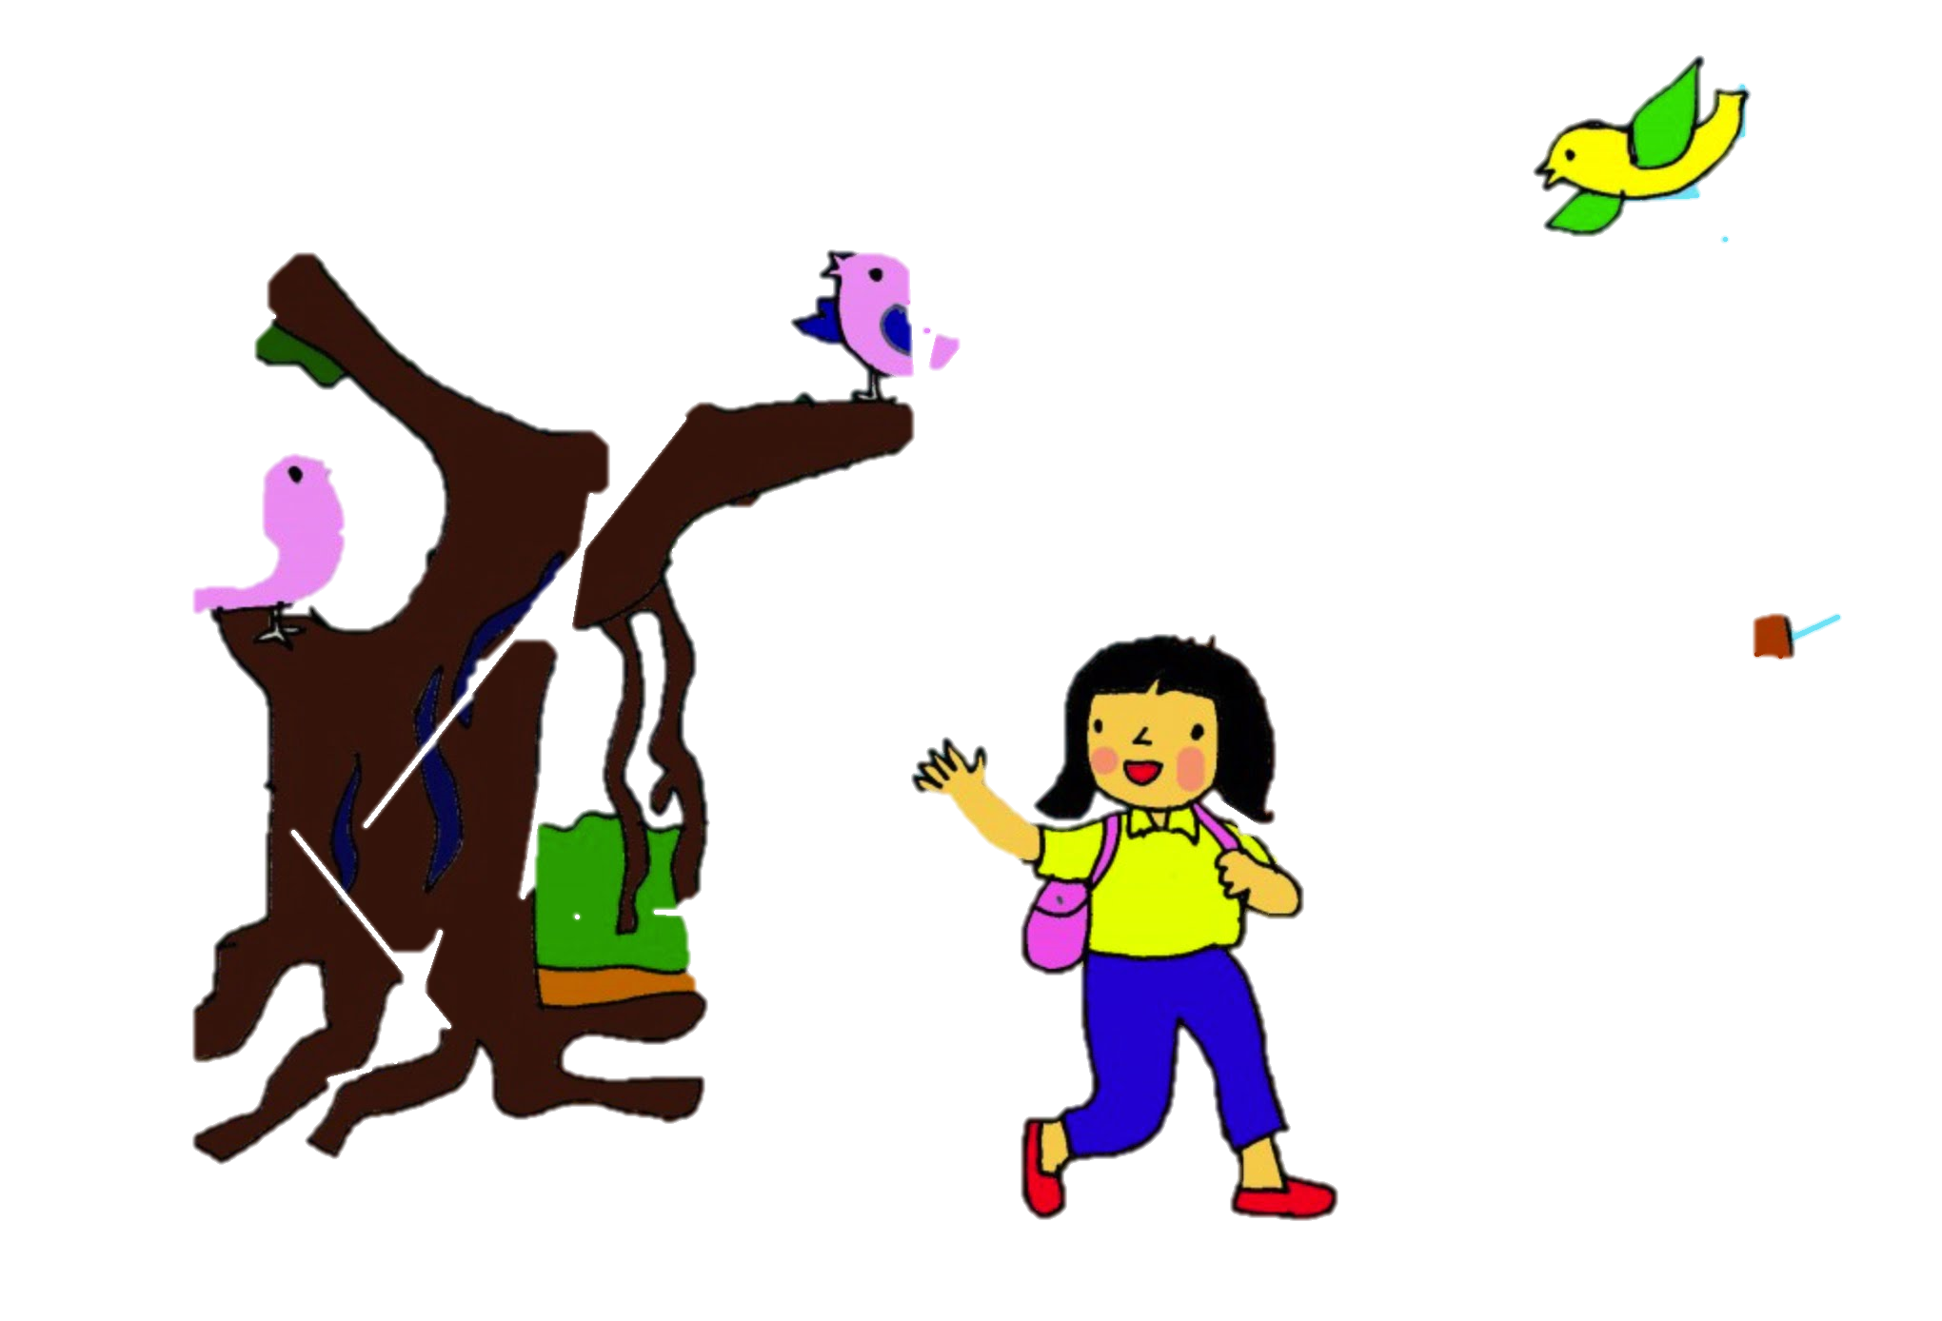


Slide 11

Con chim sẻ nhảy nhót ở đâu?

Slide 12
Bé đi nhà trẻ vui múa hát cùng với ai?

Slide 13

*Dạy trẻ đọc thơ
- Cô cho cả lớp đọc 3 - 4 lần.
- Mời tổ, nhóm, cá nhân trẻ đọc.

Slide 14

3. Kết thúc:
- Cô và trẻ hát bài: “Cô và mẹ”

